Slide 1
Отчётная документация о выполненной работе.
Работу выполнил Хмелинский Игорь

Slide 2
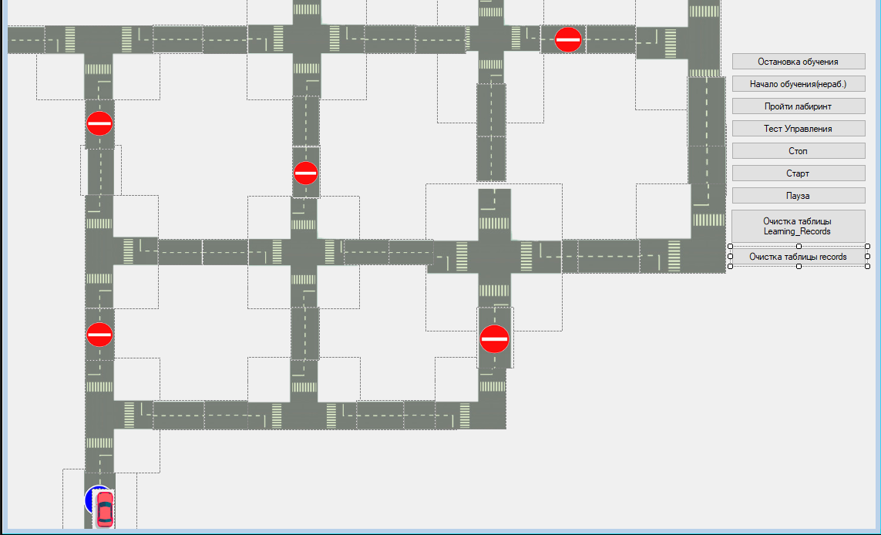
Что представляет из себя программа
Программа представляет из себя лабиринт с машиной, которая должна выбраться из лабиринта, для управления предоставлено 9 кнопок каждая из которых имеет свои функции:
1)Кнопка “Старт” запускает программу ровно до тех пор, пока машина не врежется в запрещённый объект.
2) Кнопка “Стоп” полностью останавливает работу программы и возвращает машину в исходное состояние
3) Кнопка “Пауза” приостанавливает работу программы, работа программы возобновляется по нажатию кнопки “Продолжить”
4) Кнопка “Тест управления” проверяет работоспособность управления
5) Кнопка “Пройти лабиринт” позволяет увидеть один из способов решения задачи
6) Кнопка “Начало обучения” позволяет включить обучение искусственного интеллекта
7) Кнопка “Остановка обучения” приостанавливает работу машинного обучения
8) Кнопки “Очистки таблиц” позволяют полностью очистить таблицы в базе данных

Slide 3
Какая работа была проделана
Была проделана работа с базой данных SQL в которую записывается результаты машинного обучения и результаты работы программы(сколько раз была запущена программа, проехала ли машина к финишу, за которое количество времени машина проехала к финишу).
Была проделана работа с языком C# и Windows Forms, где был зарисован лабиринт, реализовано движение машины. Так же язык C# помог улучшить работу с базой данных SQL.
Так же были использованы все предоставленные ресурсы (Картинки машин и дорог, а так же блоков).

Slide 4
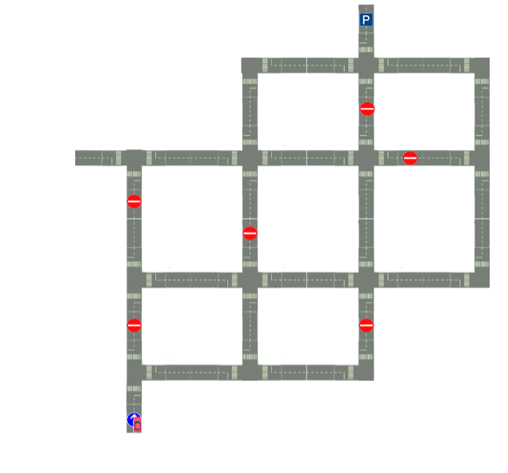
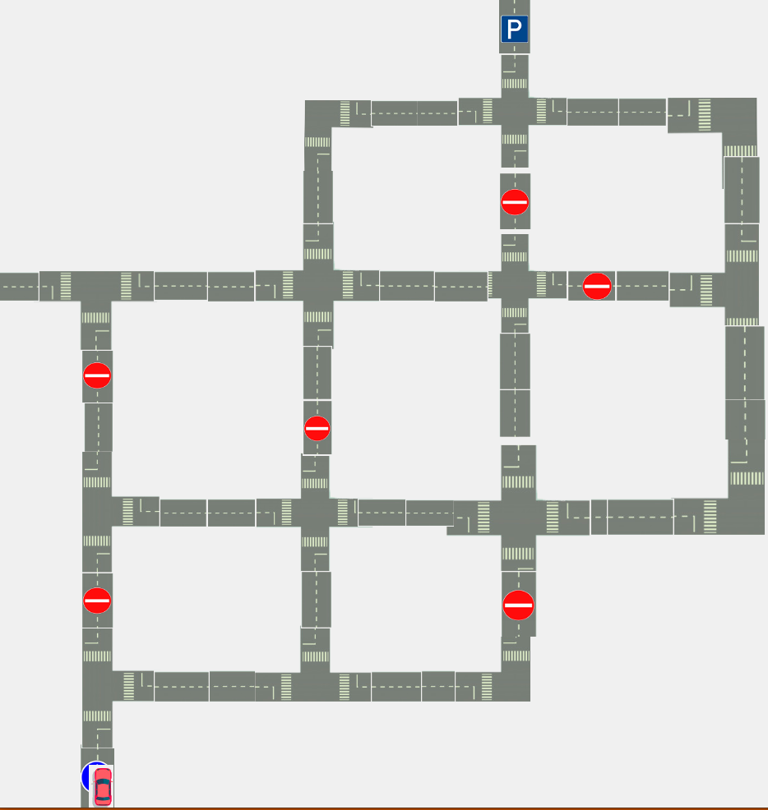
Соответствие шаблону
Дороги, местонахождение точки старта, Местонахождение машины и местонахождение финиша были выстроены полностью по предоставленному шаблону.
Шаблон
Программа

Slide 5
Как именно работает программа
По нажатию кнопки «Старт» машина едет прямо вплоть до первого препятствия, после того как машина врезалась в препятствие, программа соединяется с базой данных пользователя и при наличии в базе данных таблицы Records в которой есть колонки route_time (время поездки), rotate_finish (количество поворотов), route_finish (выехала ли машина из лабиринта) заносит данные о поездке.
По нажатию кнопки «Начать обучение» программа открывает соединение с базой данных и при наличии в базе данных таблицы Learning_Records с колонками learning_route_time(Лучшее время затраченное на проезд), learning_rotate_time(Количество поворотов совершённых машиной), learning_finish(Доехала ли машина до финиша) записывает определённые данные в эти колонки
Так же прилагаются кнопки управления программой, а именно «Стоп» «Пауза» «Остановка обучения» и «Очистка таблиц».

Slide 6
Спасибо за внимание

